Slide 1

R 데이터 분석

Slide 2
목 차
API
공공데이터 사용하기(1)
공공데이터 사용하기(2)
추가 패키지
군집화

Slide 3
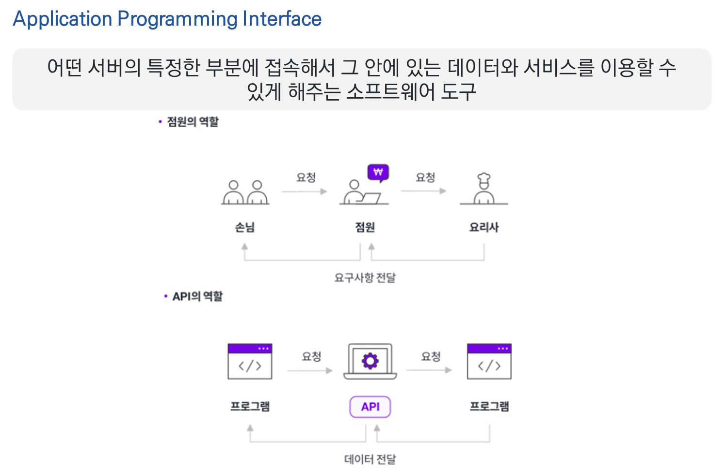
1. API
Application Programming Interface

Slide 4
1. API
Application Programming Interface
서버와 어플리케이션간 출입구 역할을 한다. 단, 허용된 사람들에게만 접근성 부여(Key, 토큰 사용)
기계/운영체제 등과 상관없이 누구나 동일한 액세스를 얻을 수 있게 해준다.
응용프로그램과 운영체제간, 응용프로그램과 프레임워크(플랫폼)간 기능을 제어할 수 있게 만든 인터페이스이다.

Slide 5
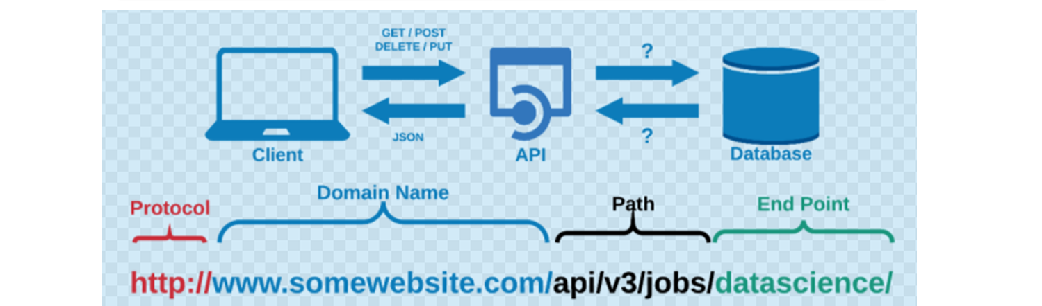
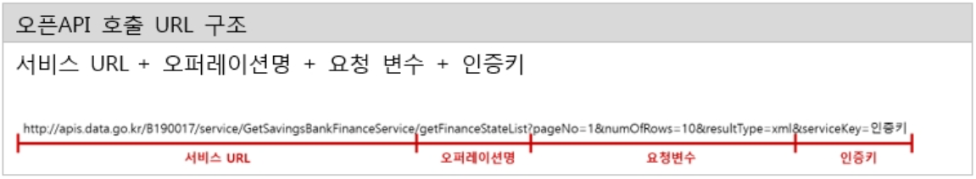
1. API
REST(Representational State Transfer)

Slide 6
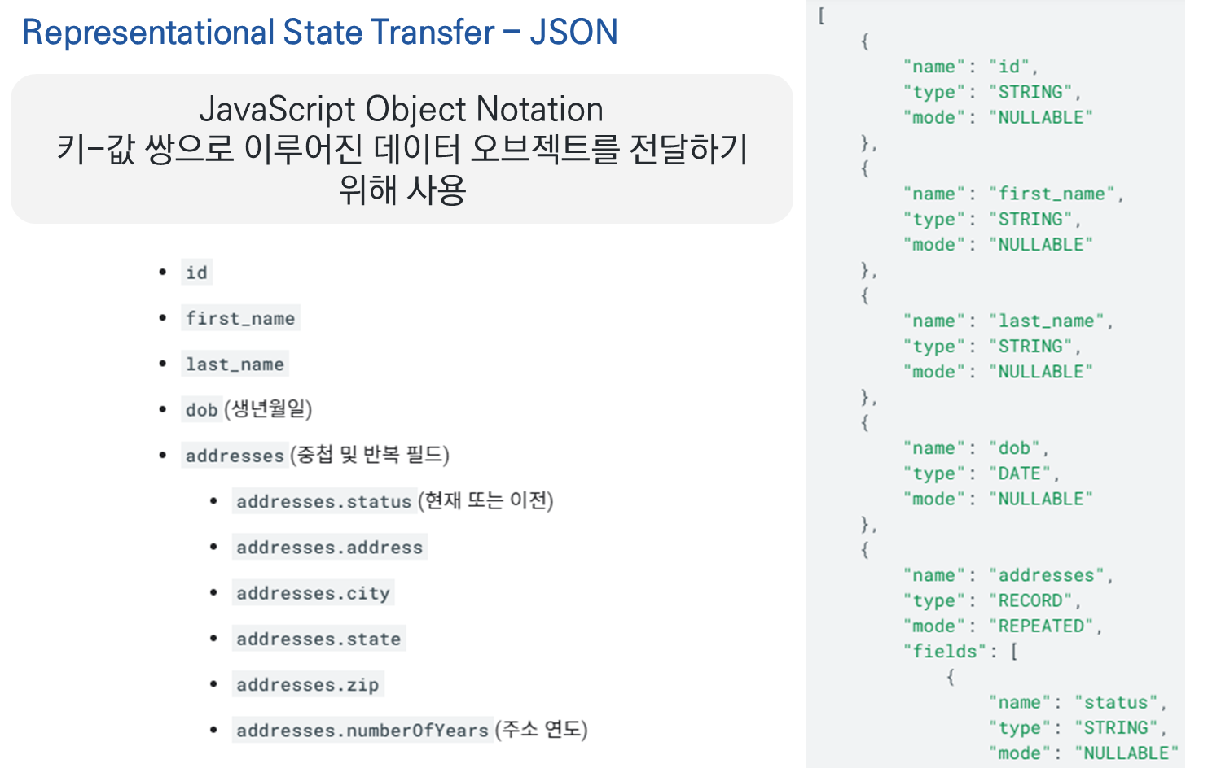
1. API
REST(Representational State Transfer)

Slide 7
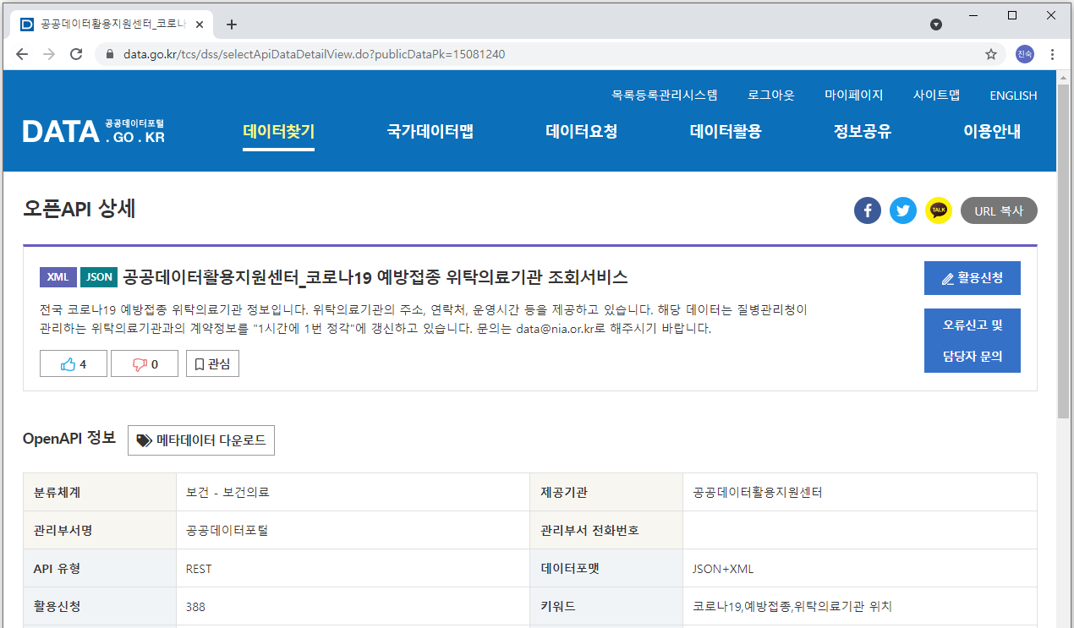
2. 공공 데이터 사용하기
데이터 신청
필요한 데이터 검색 (오픈 API 사용법)

Slide 8
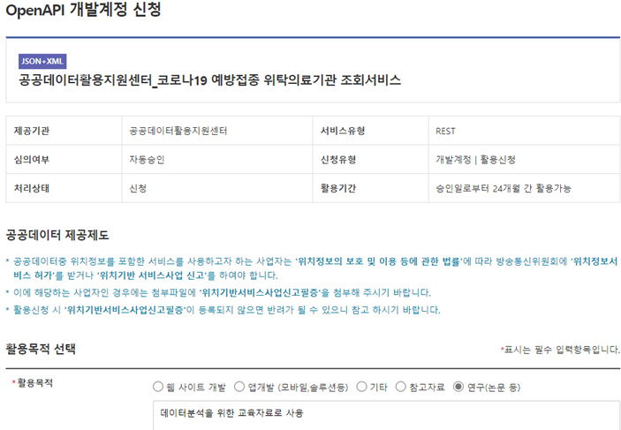
2. 공공 데이터 사용하기
데이터 신청
필요한 데이터 검색 (오픈 API 사용법)

Slide 9
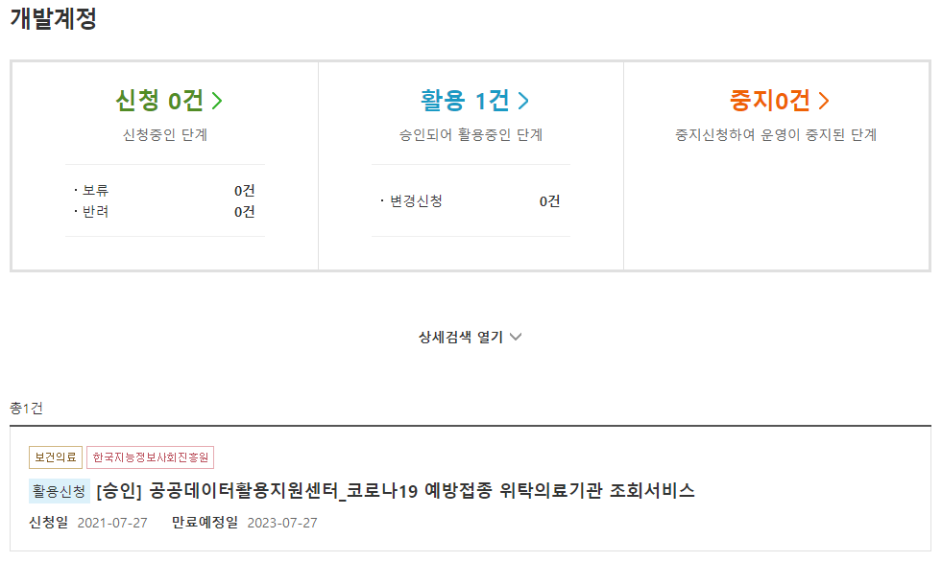
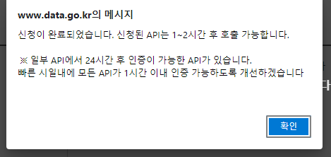
2. 공공 데이터 사용하기
데이터 신청
필요한 데이터 검색 (오픈 API 사용법)

Slide 10
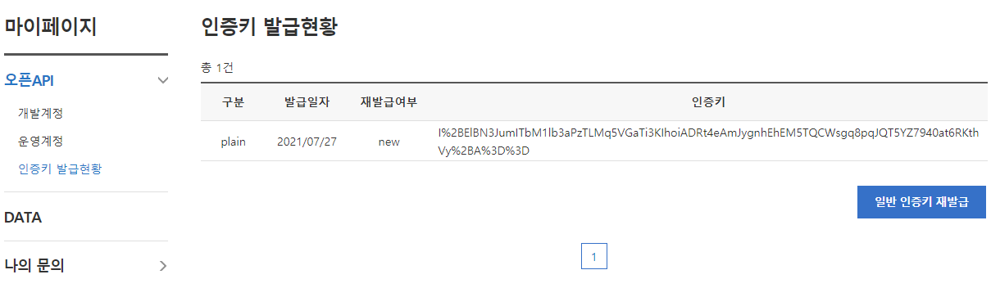
2. 공공 데이터 사용하기
데이터 신청
인증키 확인

Slide 11
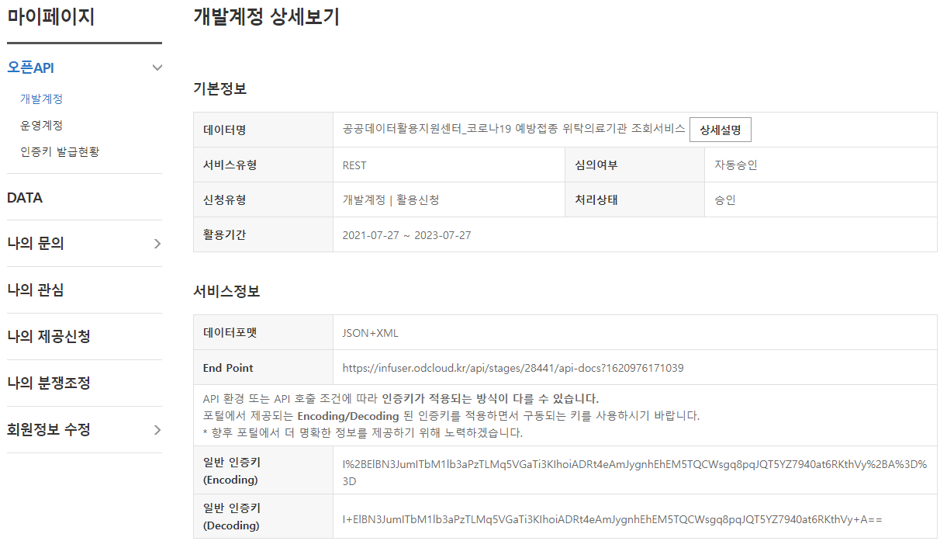
2. 공공 데이터 사용하기
데이터 신청
개발계정 상세보기

Slide 12
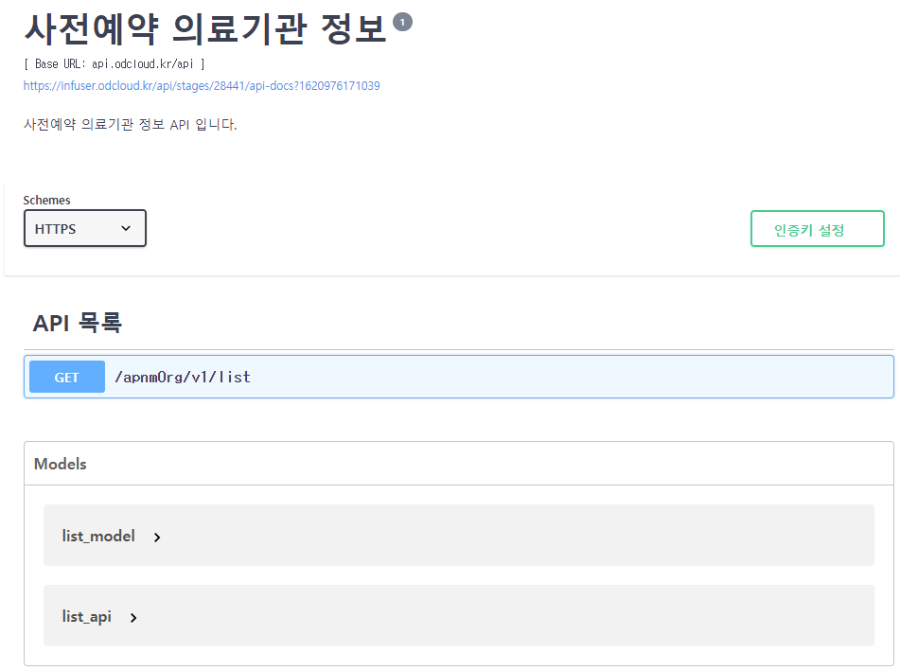
2. 공공 데이터 사용하기
데이터 신청
개발계정 상세보기

Slide 13
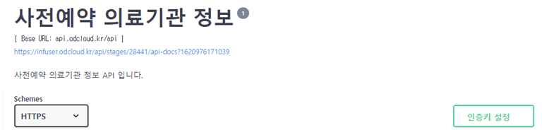
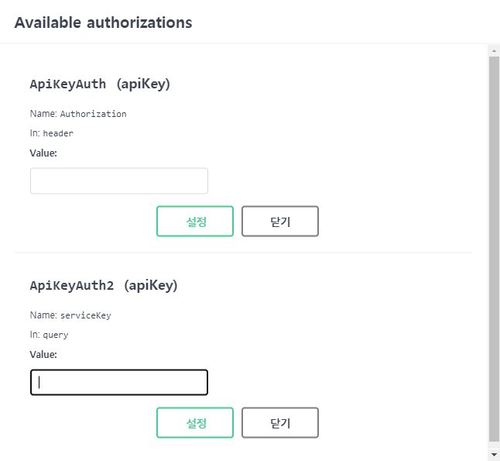
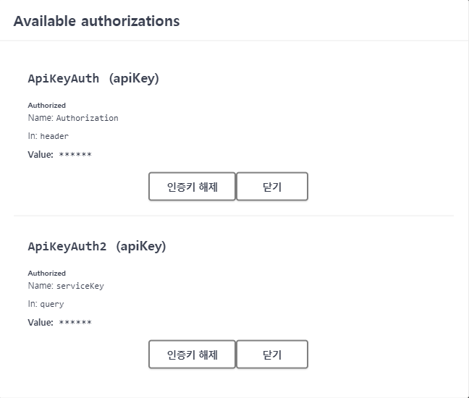
2. 공공 데이터 사용하기
데이터 신청
개발계정 상세보기

Slide 14
2. 공공 데이터 사용하기
데이터 신청
개발계정 상세보기

Slide 15
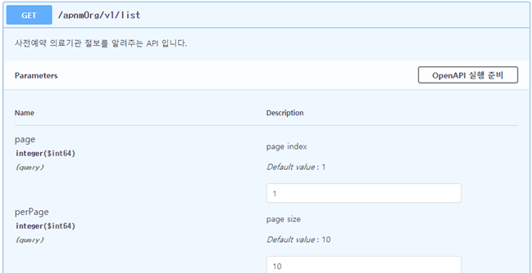
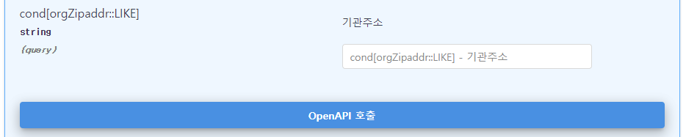
2. 공공 데이터 사용하기
데이터 신청
개발계정 상세보기
①
.
.
.
②

Slide 16
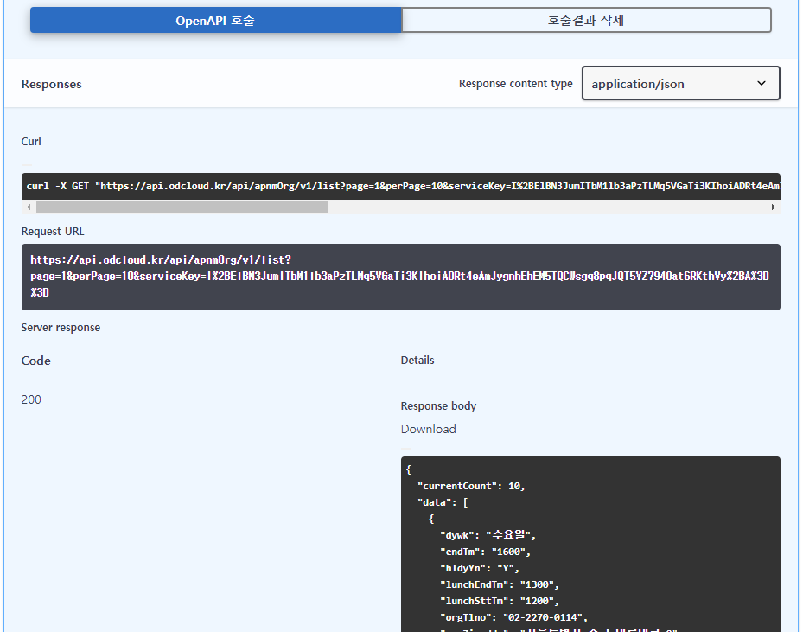
2. 공공 데이터 사용하기
데이터 신청
개발계정 상세보기

Slide 17
2. 공공 데이터 사용하기
데이터 신청
개발계정 상세보기
https://api.odcloud.kr/api/
apnmOrg/v1/list
?page=1&perPage=10
&serviceKey=I%2BElBN3JumITbM1lb3aPzTLMq5VGaTi3KIhoiADRt4eAmJygnhEhEM5TQCWsgq8pqJQT5YZ7940at6RKthVy%2BA%3D%3D

Slide 18
2. 공공 데이터 사용하기
데이터 처리
serviceURL <- "https://api.odcloud.kr/api/"
operation <- "apnmOrg/v1/list"
page <- "?page=1&perPage=10"
serviceKey <- "&serviceKey=I%2BElBN3JumITbM1lb3aPzTLMq5VGaTi3KIhoiADRt4eAmJygnhEhEM5TQCWsgq8pqJQT5YZ7940at6RKthVy%2BA%3D%3D"
requestUrl = paste0(serviceURL, operation, page, serviceKey)
requestUrl
install.packages("jsonlite")
library(jsonlite)
install.packages("httr")
library(httr)
repos <- fromJSON(requestUrl) #연결 및 DataFrame으로의 변환
repos <- data.frame(repos)
str(repos)
names(repos)
write.csv(repos,"data.csv",row.names = TRUE)

Slide 19
요약
# 1. API # 2. 공공데이터 사용하기 - 데이터 검색 - OpenAPI 개발계정 신청 - 개발계정 상세보기 - 데이터 처리
serviceURL <- "https://api.odcloud.kr/api/" serviceKey <- "&serviceKey=~~~~~~~~~~“ # 오픈API 호출URL 만들기 requestUrl = paste0(serviceURL, operation, page, perPage, serviceKey) install.packages("jsonlite") # jsonlite, httr 패키지 설치 library(jsonlite) repos <- fromJSON(requestUrl) # 연결 및 DataFrame으로의 변환 repos <- data.frame(repos) write.csv(repos,"data.csv",row.names = TRUE) # csv로 저장
.
.
.
.
.
.

Slide 20
공공데이터 사용하기 실습 2

Slide 21
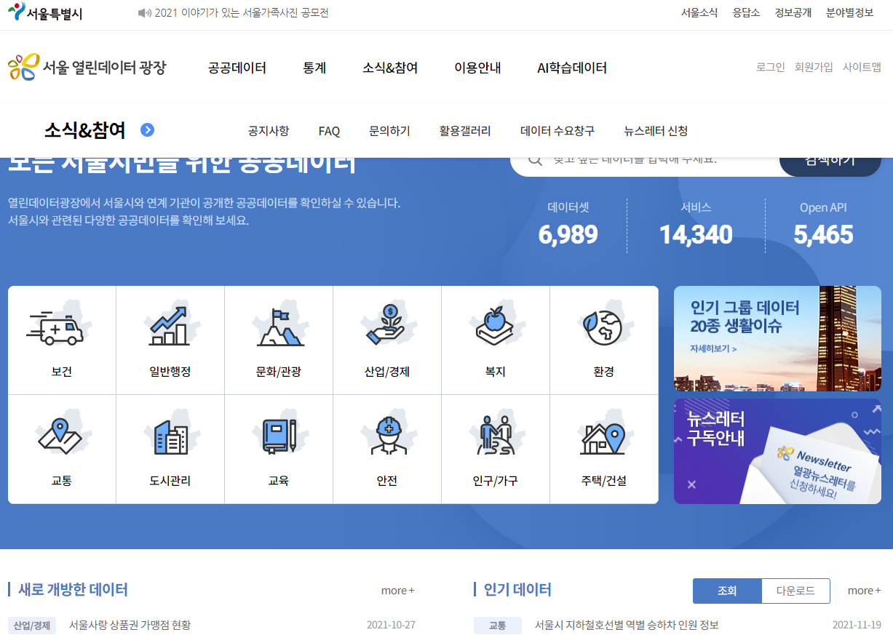
1. 추가 실습

Slide 22
1. 추가 실습
#실행 시키지 마세요…..
getwd()
setwd("c:/cfcli")
data <- read.csv("seoul.csv")
data.xy <- data[,c(3,5)]
head(data.xy, 10)
library(ggplot2)
ggplot(data=data.xy, aes ( 역명, 하차총승객수,color=역명)) +
geom_point(size=3) +
ggtitle("역별 하차인원") +
theme(plot.title = element_text (size=25, face="bold", colour = "steelblue"))

Slide 23
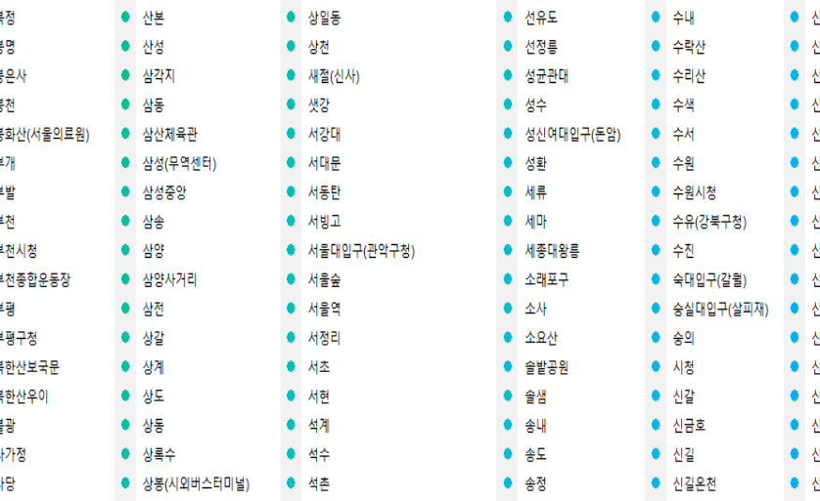
1. 추가 실습

Slide 24
1. 추가 실습
역별 하차인원
getwd()
setwd("c:/cfcli")
data <- read.csv("seoul.csv")
library(ggplot2)
data.xy <- data
head(data.xy, 10)
data.re <- data.xy[order(data.xy$하차총승객수,decreasing=T),]
data.re2 <- data.re[c(1:15),]
ggplot(data=data.re2, aes ( 역명, 하차총승객수,color=역명)) +
geom_point(size=3) +
ggtitle("역별 하차인원") +
theme(plot.title = element_text (size=25, face="bold", colour = "steelblue"))

Slide 25
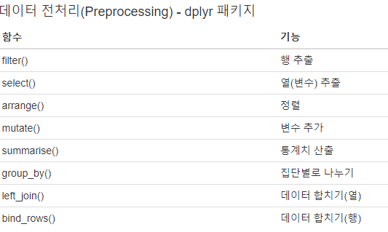
1. 추가 실습

Slide 26
1. 추가 실습
역별 승하차인원
library(ggplot2)
library(dplyr)
getwd()
setwd("c:/cfcli")
data <- read.csv("seoul.csv")
data.xy_1 <- data %>% filter(사용일자 == 20211030) #파이프 연산자 %>%
data.xy_2 <- data %>% filter(사용일자 == 20211031)
data.xy_3 <- data %>% filter(사용일자 == 20211030)
data.xy_4 <- data %>% filter(사용일자 == 20211031)
data.re_1 <- data.xy_1[order(data.xy_1$하차총승객수,decreasing=T),]#토요일 하차
data.re_2 <- data.xy_2[order(data.xy_2$하차총승객수,decreasing=T),]#일요일 하차
data.re_3 <- data.xy_3[order(data.xy_3$승차총승객수,decreasing=T),]#토요일 승차
data.re_4 <- data.xy_4[order(data.xy_4$승차총승객수,decreasing=T),]#일요일 승차
data.re_1 <- data.re_1[c(1:15),]
data.re_2 <- data.re_2[c(1:15),]
data.re_3 <- data.re_3[c(1:15),]
data.re_4 <- data.re_4[c(1:15),]

Slide 27
1. 추가 실습
역별 승하차인원
#par(mfrow=c(2, 2))
ggplot(data=data.re_1, aes ( 역명, 하차총승객수,color=역명)) +
geom_point(size=3) +
ggtitle("역별 하차인원_할로윈전날") +
theme(plot.title = element_text (size=25, face="bold", colour = "steelblue"))
ggplot(data=data.re_2, aes ( 역명, 하차총승객수,color=역명)) +
geom_point(size=3) +
ggtitle("역별 하차인원_할로윈당일") +
theme(plot.title = element_text (size=25, face="bold", colour = "steelblue"))
ggplot(data=data.re_3, aes ( 역명, 하차총승객수,color=역명)) +
geom_point(size=3) +
ggtitle("역별 승차인원_할로윈전날") +
theme(plot.title = element_text (size=25, face="bold", colour = "steelblue"))
ggplot(data=data.re_4, aes ( 역명, 하차총승객수,color=역명)) +
geom_point(size=3) +
ggtitle("역별 승차인원_할로윈당일") +
theme(plot.title = element_text (size=25, face="bold", colour = "steelblue"))
#par(mfrow=c(1, 1))

Slide 28
1. 추가 실습
역별 승하차인원
library(gridExtra)
plot.1<-ggplot(data=data.re_1, aes ( 역명, 하차총승객수,color=역명)) +
geom_point(size=3) +
ggtitle("역별 하차인원_할로윈전날") +
theme(plot.title = element_text (size=25, face="bold", colour = "steelblue")) +
theme(axis.text.x = element_text(angle = 90, hjust = 1, vjust = 0.5 ))
plot.2<-ggplot(data=data.re_2, aes ( 역명, 하차총승객수,color=역명)) +
geom_point(size=3) +
ggtitle("역별 하차인원_할로윈당일") +
theme(plot.title = element_text (size=25, face="bold", colour = "steelblue")) +
theme(axis.text.x = element_text(angle = 90, hjust = 1, vjust = 0.5 ))
plot.3<-ggplot(data=data.re_3, aes ( 역명, 승차총승객수,color=역명)) +
geom_point(size=3) +
ggtitle("역별 승차인원_할로윈전날") +
theme(plot.title = element_text (size=25, face="bold", colour = "steelblue")) +
theme(axis.text.x = element_text(angle = 90, hjust = 1, vjust = 0.5 ))
plot.4<-ggplot(data=data.re_4, aes ( 역명, 승차총승객수,color=역명)) +
geom_point(size=3) +
ggtitle("역별 승차인원_할로윈당일") +
theme(plot.title = element_text (size=25, face="bold", colour = "steelblue")) +
theme(axis.text.x = element_text(angle = 90, hjust = 1, vjust = 0.5 ))
grid.arrange(plot.1,plot.2,plot.3,plot.4,nrow=2,ncol=2)

Slide 29
1. 추가 실습
역별 승하차인원(다중 Y값)
ggplot(data.re_1, aes(x=역명)) +
geom_point(aes(y=승차총승객수, size=3, color=역명)) +
geom_point(aes(y=하차총승객수, size=3)) +
ggtitle("역별 승차인원_할로윈당일") +
theme(plot.title = element_text (size=25, face="bold", colour = "steelblue")) +
theme(axis.text.x = element_text(angle = 90, hjust = 1, vjust = 0.5 ))

Slide 30
Section 00
패키지

Slide 31
1. 패키지(stringr)
1. Stringr
문자열 데이터를 가공하기 위해 사용되는 패키지
문자열 치환, 검색 등 함수 제공
검색
install.packages("stringr")
library(stringr)
v1 <- c('aa', 'ba', 'ccb', 'Ab', 'Bbc')
str_detect(v1,'a')
#정규표현식
v1[str_detect(v1,'a')] # 순서 상관없이 'a'를 포함하는 원소 출력
str_detect(v1,'^a') # 'a' 로 시작하는 원소
v1[str_detect(v1,'^a')] # 'a' 로 시작하는 원소 출력
v1[str_detect(v1,'^[aA]')] # 대소 상관 없이 'a' 로 시작하는 원소 출력
v1[str_detect(v1,'^[aAbB]')] # 대소 상관 없이 'a' 혹은 'b' 로 시작하는 원소 출력
v1[str_detect(v1,'^[aA][bB]')] # 대소 상관 없이 a로 시작, 두 번째가 b.로 시작하는 원소 출력
v1[str_detect(v1,'a$')] # 'a' 로 끝나는 원소 출력

Slide 32
1. 패키지(stringr)
1. Stringr
카운트
문자열 결합
문자열 길이 확인
v1 <- c('aa', 'ba', 'ccb', 'Ab', 'Bbc')
str_count(v1,'a')
str_c('Iron','Man')
v1 <- c('aa', 'ba', 'ccb', 'Ab', 'Bbc')
str_c(v1,' name is ',v1)
str_c(v1, collapse="-")
v1 <- c('aa', 'ba', 'ccb', 'Ab', 'Bbc')
length(v1[1])
str_length(v1[1])

Slide 33
1. 패키지(stringr)
1. Stringr
문자열 치환/삭제
str_replace('apple','p','*')
str_replace('apple','p','**')
str_replace_all('apple','p','*')
v4 <- c('1,100', '2,300', '3,900')
v4 <- str_replace(v4,',','')
v4
as.numeric(v4) + 100
v4 <- c('1,100,200', '1,002,300', '1,003,900')
v4 <- str_replace_all(v4,',','')
v4
as.numeric(v4) + 100

Slide 34
1. 패키지(stringr)
1. Stringr
문자열 분리
문자열 추출
문자열 공백 제거
animal <- "pig/dog/cat"
a<-str_split(animal, '/')
a
animal <- "pig/dog/cat"
a<-str_sub(animal, start=1, end=3)
a
animal <- " pig/dog/cat "
a<-str_trim(animal)
b<-str_trim(animal, side='left') #righta
a
b

Slide 35
Section 01
군집화와 분류의 개요

Slide 36
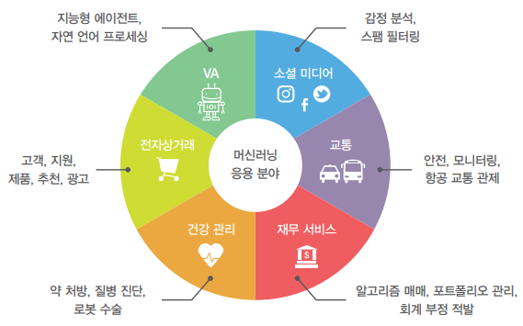
1. 군집화와 분류의 개요
1. 머신러닝의 등장
머신러닝은 방대한 데이터를 컴퓨터가 스스로 분석하고 학습하여 유용한 정보를 얻어내거나 미래를 예측하기 위한 예측모델을 만들어내는 기술
머신러닝의 대표적 기술 중의 하나는 군집화(clusterig)와 분류(classification)
그림 12-1 머신러닝의 응용 분야

Slide 37
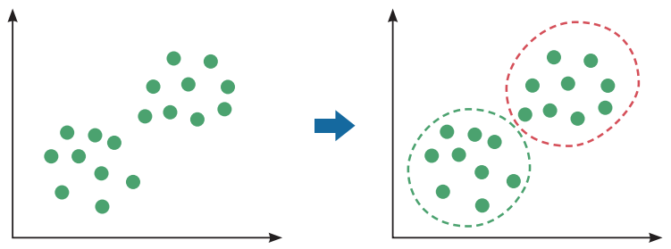
1. 군집화와 분류의 개요
2. 군집화와 분류의 개념
군집화(clustering): 주어진 대상 데이터들을 유사성이 높은 것끼리 묶어주는 기술
이러한 묶음을 군집cluster, 범주category, 그룹group, class 등 다양한 용어로 부름
분류(classification): 그룹group, class의 형태로 알려진 데이터들이 있을 때 그룹을 모르는 어떤 데이터에 대해 어느 그룹에 속하는지를 예측하는 기술
그림 12-2 군집화의 예

Slide 38
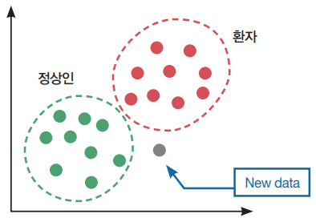
1. 군집화와 분류의 개요
군집화(clustering): 주어진 대상 데이터들을 유사성이 높은 것끼리 묶어주는 기술
이러한 묶음을 군집cluster, 범주category, 그룹group, class 등 다양한 용어로 부름
분류(classification): 그룹group, class의 형태로 알려진 데이터들이 있을 때 그룹을 모르는 어떤 데이터에 대해 어느 그룹에 속하는지를 예측하는 기술
그림 12-3 분류 문제의 예

Slide 39
Section 02
K-평균 군집화

Slide 40
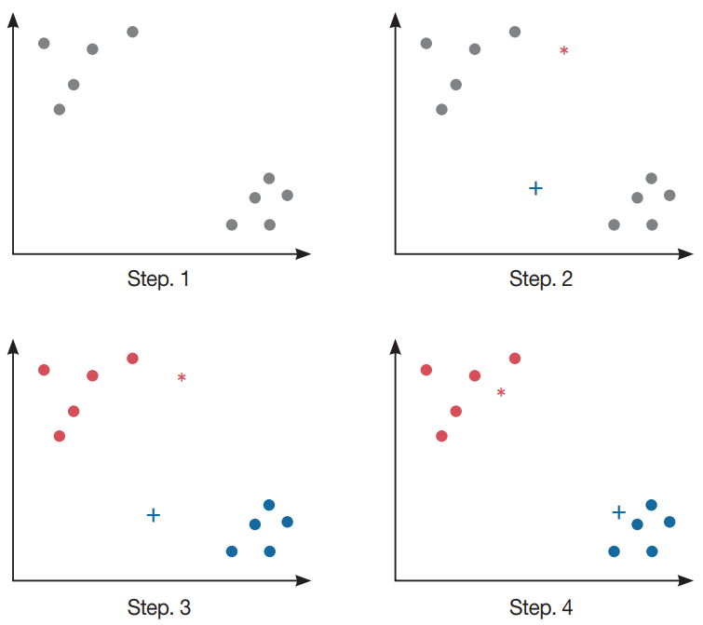
2. k-평균 군집화
1. k-평균 군집화의 과정
[그림 12-4]는 군집의 개수 k가 2인 경우를 가정하여 주어진 데이터에서 2개의 군집을 찾는 과정
1단계: 대상 데이터셋을 준비한다. 이때 산점도 상의 점 하나가 관측값 하나를 의미

Slide 41
2. k-평균 군집화
1. k-평균 군집화의 과정
[그림 12-4]는 군집의 개수 k가 2인 경우를 가정하여 주어진 데이터에서 2개의 군집을 찾는 과정
2단계: 산점도 상에 임의의 점 2개(* 와 +)를 만든다. 이 2개의 점은 나중에 군집이 완성되었을 때 각 군집의 중심점이 된다. 따라서 군집의 개수만큼 임의의 점을 생성

Slide 42
2. k-평균 군집화
1. k-평균 군집화의 과정
[그림 12-4]는 군집의 개수 k가 2인 경우를 가정하여 주어진 데이터에서 2개의 군집을 찾는 과정
3단계: 산점도 상의 점들 하나하나와 임의의 점 2개와의 거리를 계산하여 두 점 중 가까운 쪽으로 군집을 형성. 그 결과 그래프의 왼쪽 위의 점들은 (*) 군집으로, 오른쪽 아래의 점들은 (+) 군집으로 묶임

Slide 43
2. k-평균 군집화
1. k-평균 군집화의 과정
[그림 12-4]는 군집의 개수 k가 2인 경우를 가정하여 주어진 데이터에서 2개의 군집을 찾는 과정
4단계: 두 개의 군집에서 중심점을 다시 계산(*와 +도 포함하여 계산). (*)의 위치와 (+)의 위치를 새로 계산한 중심점의 위치로 이동

Slide 44
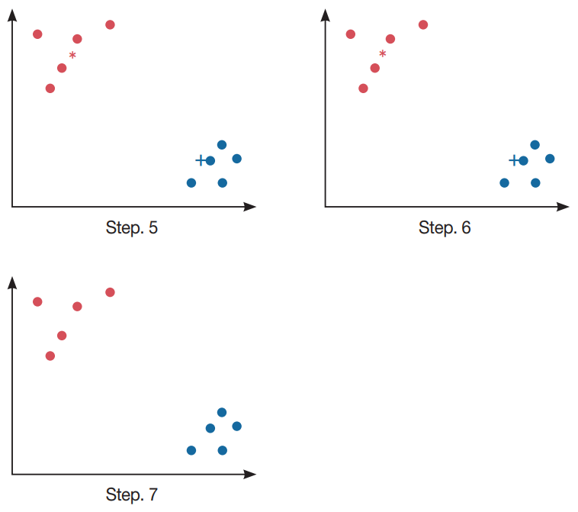
2. k-평균 군집화
1. k-평균 군집화의 과정
[그림 12-4]는 군집의 개수 k가 2인 경우를 가정하여 주어진 데이터에서 2개의 군집을 찾는 과정
5단계: 4단계의 과정을 반복
그림 12-4 k-평균 군집화의 과정

Slide 45
2. k-평균 군집화
1. k-평균 군집화의 과정
[그림 12-4]는 군집의 개수 k가 2인 경우를 가정하여 주어진 데이터에서 2개의 군집을 찾는 과정
6단계: (*)와 (+)의 위치가 더 이상 변동되지 않으면 군집의 중심점에 도달했으므로 반복을 중단
그림 12-4 k-평균 군집화의 과정

Slide 46
2. k-평균 군집화
1. k-평균 군집화의 과정
[그림 12-4]는 군집의 개수 k가 2인 경우를 가정하여 주어진 데이터에서 2개의 군집을 찾는 과정
7단계: 마지막으로 (*)와 가까운 점들은 (*) 군집으로, (+)와 가까운 점들은 (+) 군집으로 표시. 군집화를 종료
그림 12-4 k-평균 군집화의 과정

Slide 47
2. k-평균 군집화
즉, k-평균 군집화의 방법을 정리하면 먼저 군집의 중심점을 찾고, 다른 점들은 거리가 가장 가까운 중심점의 군집에 속하는 것으로 결정
유클리디안 거리를 이용하면 n차원 상의 점 p, q의 거리는 다음과 같이 계산

Slide 48
2. k-평균 군집화
2. R에서의 k-평균 군집화
코드 12-1
mydata <- iris[,1:4] # 데이터 준비
fit <- kmeans(x=mydata, centers=3)
fit
fit$cluster # 각 데이터에 대한 군집 번호
fit$centers # 각 군집의 중심점 좌표
# 차원 축소 후 군집 시각화
library(cluster)
clusplot(mydata, fit$cluster, color=TRUE, shade=TRUE,
labels=2, lines=0)
# 데이터에서 두 번째 군집의 데이터만 추출
subset(mydata, fit$cluster==2)

Slide 49
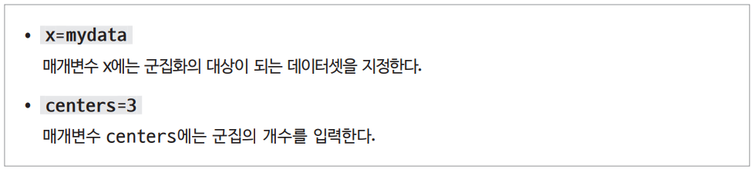
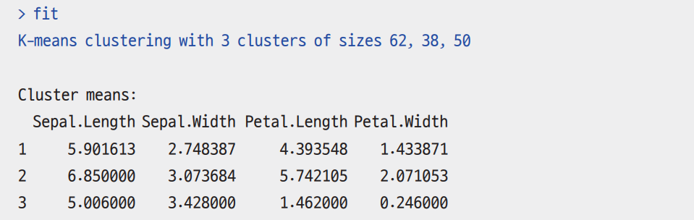
2. k-평균 군집화

Slide 50
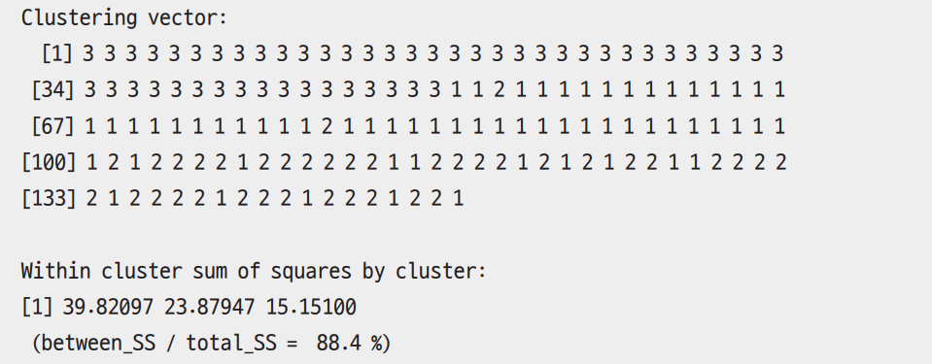
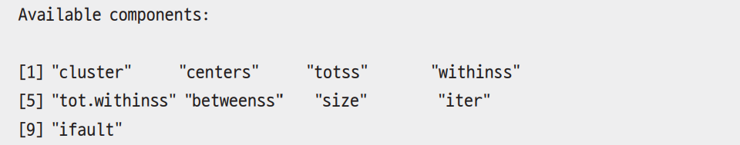
2. k-평균 군집화

Slide 51
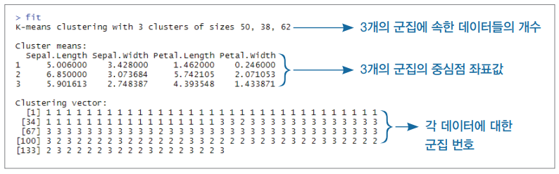
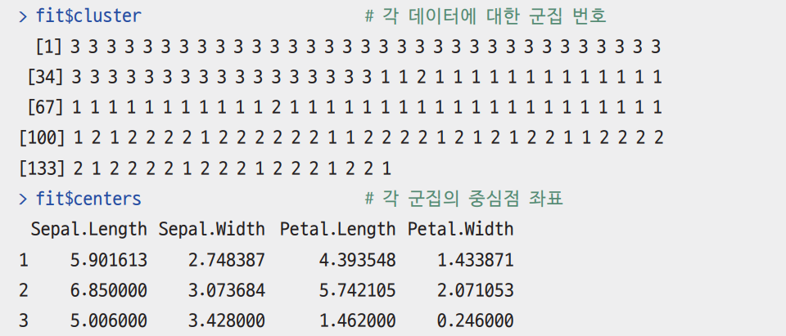
2. k-평균 군집화
그림 12-5 군집화 결과에 대한 주요 정보

Slide 52
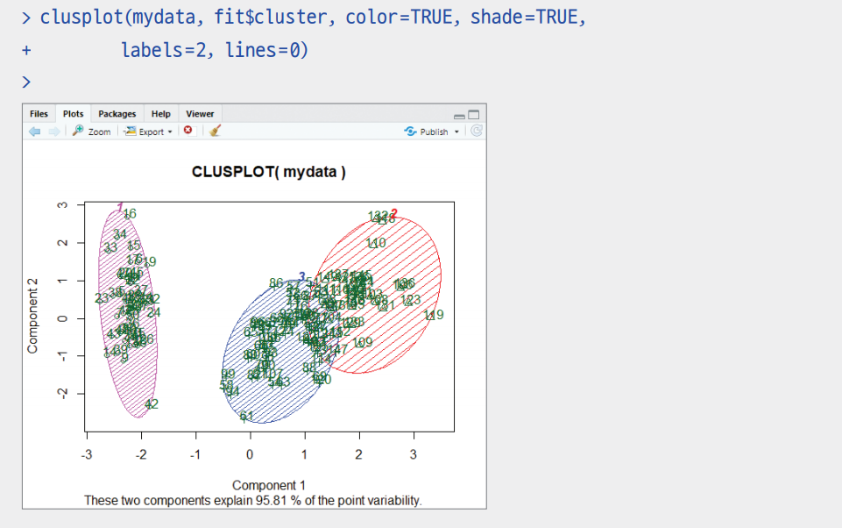
2. k-평균 군집화

Slide 53
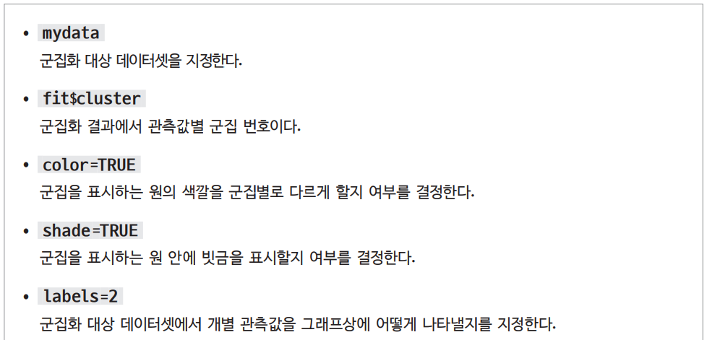
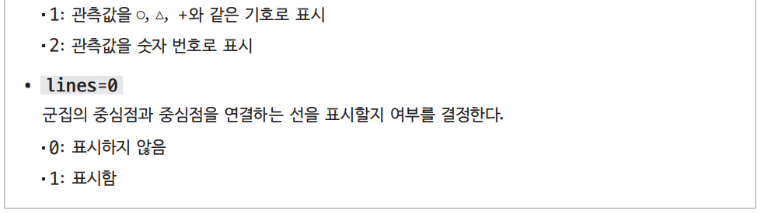
2. k-평균 군집화

Slide 54
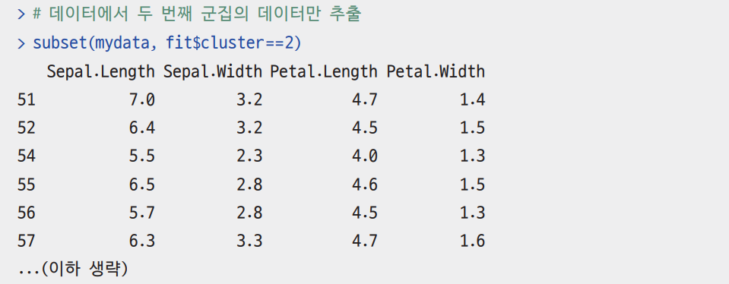
2. k-평균 군집화

Slide 55
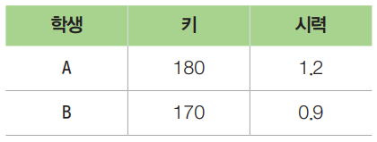
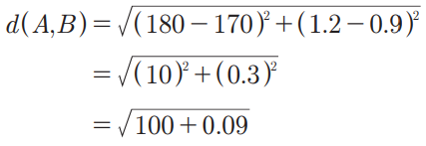
2. k-평균 군집화
3. 대상 데이터 표준화 후 군집화
데이터와 데이터의 거리를 계산할 때 발생하는 문제의 예
A와 B 거리의 계산 값
표 12-1 A, B 학생의 키와 시력

Slide 56
2. k-평균 군집화
한계점: 거리 계산에 있어서 키의 값은 많이 반영되는데(100), 시력은 거리 계산에 있어서 거의 영향을 미치지 못함(0.09)
즉, 자료의 범위가 큰 변수가 거리 계산에 있어서 더 많은 영향을 미칠 수밖에 없다는 의미
분석자들은 모든 변수가 거리 계산에 동등한 영향을 갖도록 하기 위해서 모든 변수의 자료 범위를 0~1 사이로 표준화한 후에 거리 계산
변수 A의 값들을 0~1 사이로 표준화하는 공식
(x-min(A)) / (max(A) - min(A))
여기서 x는 변수 A의 임의의 관측값으로, max(A), min(A)는 변수 A의 관측값 중 최댓값과 최솟값
코드 12-2
std <- function(X) { # 표준화 함수
return((X-min(X)) /(max(X)-min(X)))
}
mydata <- apply(iris[,1:4], 2, std) # 표준화된 데이터 준비
fit <- kmeans(x=mydata, centers=3)
fit

